Slide 1

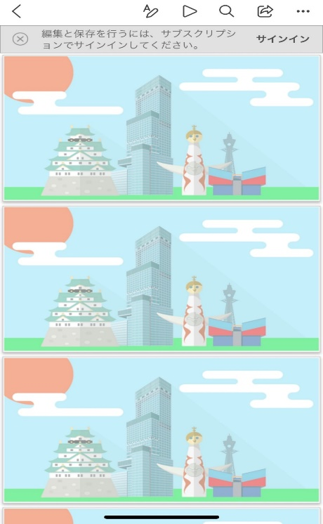
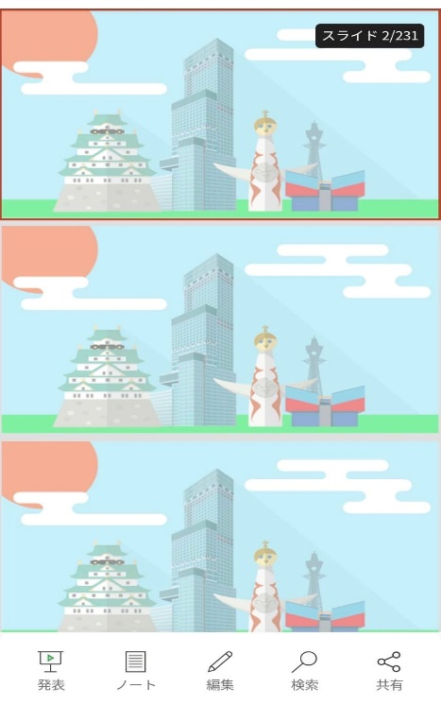
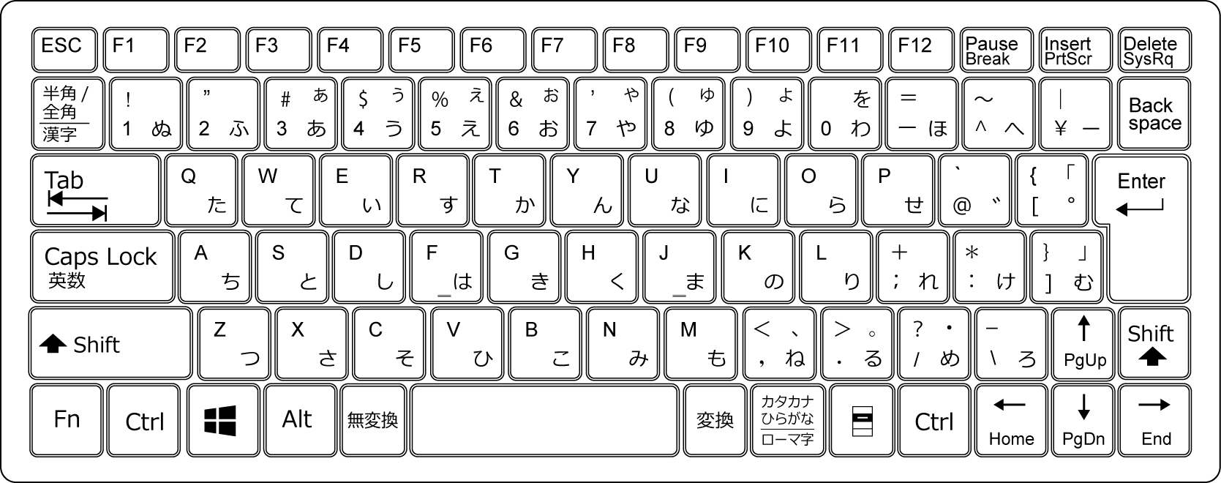
パソコン
スマートフォンまたはタブレット
パソコンのキーボードにある
ダウンロードしていただいたおおさかクイズのPowerPointファイルを
Microsoft PowerPoinのアプリケーションで
表示した場合
お
はじ
「Ｆ５」を押して始めてね!
※その他PowerPointファイルを読むことが出来る
アプリケーションをご利用の場合は、
表示が異なる場合があります。
■ iOS デバイス・ Android デバイス表示例 ■
「▷」または「発表」を押すと始まります。
※ご使用の機種によって表現や場所が
異なる場合があります。

Slide 2





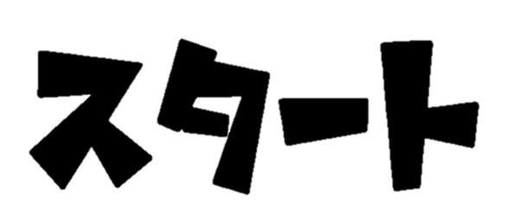
おおさかクイズ
もん
クイズは１０問だよ
なんもんわ
何問分かるかな？
クリックしてはじめよう！
2023年2月1日作成

Slide 3
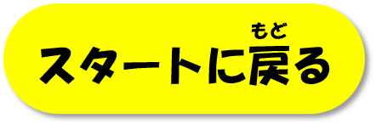

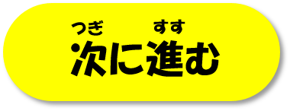
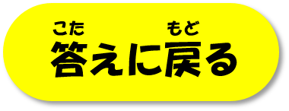

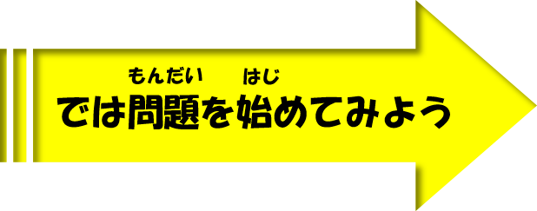
がめん
そうさ
せつめい
画面の操作について説明するね！
・
さいしょ
がめん
もど
・
かいとう
もんだい
もど
：最初の画面に戻るよ
：回答した問題に戻るよ
・
つぎ
もんだい
すす
・
かいとう
こた
もど
：次の問題に進むよ
：回答した答えに戻るよ
おおさか
わ
もっと大阪のことが分かるよ！
・
：
みぎうえ
で
お
右上にこのマークが出てきたら押してみてね！
お
押す
・
お
とき
お
終わりたい時はパソコンのキーボードの「Esc」を押してね！

Slide 4
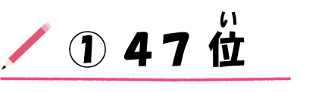
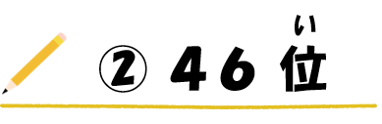
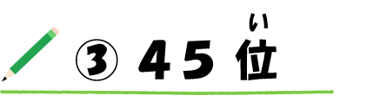
だい
もん
第１問
おおさかふ
めんせき
にほん
なか
ちい
大阪府の面積は日本の中で小さいほうですが、
ぜんこく
なんい
全国で何位でしょうか？
せいかい
おも
ばんごう
お
正解だと思う番号を押してね

Slide 5

せいかい
おおさかふ
めんせき
ぜんこく
い
大阪府の面積は全国で「４６位」だよ。
じょうい
い
かい
い
上位３位
下位３位
い
ほっかいどう
とうきょうと
１位 北 海 道 8万3,424（平方キロメートル）
２位 岩 手 県 1万5,275（平方キロメートル）
３位 福 島 県 1万3,784（平方キロメートル）
い
へいほう
45位 東 京 都 2,194 （平方キロメートル）
46位 大 阪 府 1,905 （平方キロメートル）
47位 香 川 県 1,877 （平方キロメートル）
へいほう
い
いわてけん
へいほう
い
おおさかふ
へいほう
い
ふくしまけん
へいほう
い
かがわけん
へいほう

Slide 6
ざんねん
おおさかふ
めんせき
ぜんこく
い
大阪府の面積は全国で「４６位」だよ。
じょうい
い
かい
い
上位３位
下位３位
い
ほっかいどう
とうきょうと
１位 北 海 道 8万3,424（平方キロメートル）
２位 岩 手 県 1万5,275（平方キロメートル）
３位 福 島 県 1万3,784（平方キロメートル）
い
へいほう
45位 東 京 都 2,194 （平方キロメートル）
46位 大 阪 府 1,905 （平方キロメートル）
47位 香 川 県 1,877 （平方キロメートル）
へいほう
い
いわてけん
へいほう
い
おおさかふ
へいほう
い
ふくしまけん
へいほう
い
かがわけん
へいほう

Slide 7

おおさかふ
めんせき
びわこ
こ
ぶん
大阪府の面積は、琵琶湖３個分ぐらい！
ねん
ぜんこく
ばん
ちい
１９８７年までは全国で１番小さかったんだよ。
ねん
かがわけん
ぬ
い
１９８８年に香川県を抜いて「４６位」になりました。
ねん
かがわけん
へいほう
しま
1988年に香川県とされていた14平方キロメートルの島が
なんで？
けん
ぞく
とち
へ
りゆう
｢どの県にも属さない土地｣として減らされたのが理由です。
ねん
かんさいこくさいくうこう
かんせい
また、1994年に関西国際空港が完成したことにより、
おおさかふ
めんせき
へいほう
ふ
大阪府の面積が54平方キロメートル増えました。

Slide 8
おおさかふ
めんせき
びわこ
こ
ぶん
大阪府の面積は、琵琶湖３個分ぐらい！
ねん
ぜんこく
ばん
ちい
１９８７年までは全国で１番小さかったんだよ。
ねん
かがわけん
ぬ
い
１９８８年に香川県を抜いて「４６位」になりました。
ねん
かがわけん
へいほう
しま
1988年に香川県とされていた14平方キロメートルの島が
なんで？
けん
ぞく
とち
へ
りゆう
｢どの県にも属さない土地｣として減らされたのが理由です。
ねん
かんさいこくさいくうこう
かんせい
また、1994年に関西国際空港が完成したことにより、
おおさかふ
めんせき
へいほう
ふ
大阪府の面積が54平方キロメートル増えました。

Slide 9
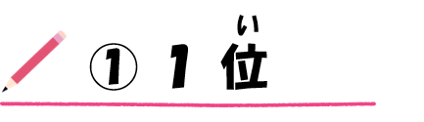
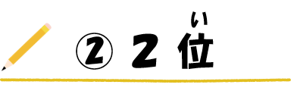
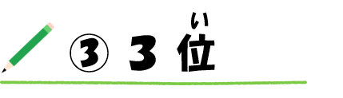
だい
もん
第２問
おおさかふ
ひと
す
大阪府にはたくさんの人が住んでいます。
じんこう
ぜんこく
なんい
人口は全国で何位でしょうか？
ねんじてん
(2020年時点）
せいかい
おも
ばんごう
お
正解だと思う番号を押してね

Slide 10
だい
もん
第２問
おおさかふ
ひと
す
大阪府にはたくさんの人が住んでいます。
じんこう
ぜんこく
なんい
人口は全国で何位でしょうか？
ねんじてん
(2020年時点）
せいかい
おも
ばんごう
お
正解だと思う番号を押してね

Slide 11
せいかい
おおさかふ
じんこう
ぜんこく
い
大阪府の人口は全国で「３位」だよ。
じょうい
い
かい
い
上位３位
下位３位
い
とうきょうと
い
こうちけん
１位 東 京 都 1千404万8千(人)
２位 神 奈 川 県 923万7千(人)
３位 大 阪 府 883万8千(人)
45位 高 知 県 69万2千(人)
46位 島 根 県 67万1千(人)
47位 鳥 取 県 55万3千(人)
い
かながわけん
い
しまねけん
い
おおさかふ
い
とっとりけん

Slide 12
ざんねん
おおさかふ
じんこう
ぜんこく
い
大阪府の人口は全国で「３位」だよ。
じょうい
い
かい
い
上位３位
下位３位
い
とうきょうと
い
こうちけん
１位 東 京 都 1千404万8千(人)
２位 神 奈 川 県 923万7千(人)
３位 大 阪 府 883万8千(人)
45位 高 知 県 69万2千(人)
46位 島 根 県 67万1千(人)
47位 鳥 取 県 55万3千(人)
い
かながわけん
い
しまねけん
い
おおさかふ
い
とっとりけん

Slide 13
せいかい
おおさかふ
じんこう
ぜんこく
い
大阪府の人口は全国で「３位」だよ。
じょうい
い
かい
い
上位３位
下位３位
い
とうきょうと
い
こうちけん
１位 東 京 都 1千404万8千(人)
２位 神 奈 川 県 923万7千(人)
３位 大 阪 府 883万8千(人)
45位 高 知 県 69万2千(人)
46位 島 根 県 67万1千(人)
47位 鳥 取 県 55万3千(人)
い
かながわけん
い
しまねけん
い
おおさかふ
い
とっとりけん

Slide 14
ざんねん
おおさかふ
じんこう
ぜんこく
い
大阪府の人口は全国で「３位」だよ。
じょうい
い
かい
い
上位３位
下位３位
い
とうきょうと
い
こうちけん
１位 東 京 都 1千404万8千(人)
２位 神 奈 川 県 923万7千(人)
３位 大 阪 府 883万8千(人)
45位 高 知 県 69万2千(人)
46位 島 根 県 67万1千(人)
47位 鳥 取 県 55万3千(人)
い
かながわけん
い
しまねけん
い
おおさかふ
い
とっとりけん

Slide 15


ね ん ま え
ね ん
じ ん こ う
１００年前(１９２０年)の人口
じょうい
い
上位３位
い
とうきょうと
１位 東 京 都 369万9千(人)
２位 大 阪 府 258万8千(人)
３位 北 海 道 235万9千(人)
い
おおさかふ
い
ほっかいどう
ねんまえ
おおさかふ
じんこう
おお
１００年前も大阪府は人口が多かったんだね

Slide 16
ね ん ま え
ね ん
じ ん こ う
１００年前(１９２０年)の人口
じょうい
い
上位３位
い
とうきょうと
１位 東 京 都 369万9千(人)
２位 大 阪 府 258万8千(人)
３位 北 海 道 235万9千(人)
い
おおさかふ
い
ほっかいどう
ねんまえ
おおさかふ
じんこう
おお
１００年前も大阪府は人口が多かったんだね

Slide 17
ね ん ま え
ね ん
じ ん こ う
１００年前(１９２０年)の人口
じょうい
い
上位３位
い
とうきょうと
１位 東 京 都 369万9千(人)
２位 大 阪 府 258万8千(人)
３位 北 海 道 235万9千(人)
い
おおさかふ
い
ほっかいどう
ねんまえ
おおさかふ
じんこう
おお
１００年前も大阪府は人口が多かったんだね

Slide 18
ね ん ま え
ね ん
じ ん こ う
１００年前(１９２０年)の人口
じょうい
い
上位３位
い
とうきょうと
１位 東 京 都 369万9千(人)
２位 大 阪 府 258万8千(人)
３位 北 海 道 235万9千(人)
い
おおさかふ
い
ほっかいどう
ねんまえ
おおさかふ
じんこう
おお
１００年前も大阪府は人口が多かったんだね

Slide 19

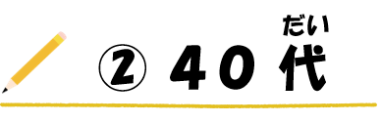
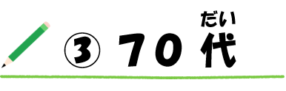
だい
もん
第３問
おおさかふ
ばんおお
ねんだい
大阪府で１番多いのはどの年代でしょうか？
ねんじてん
(2020年時点）
せいかい
おも
ばんごう
お
正解だと思う番号を押してね

Slide 20
だい
もん
第３問
おおさかふ
ばんおお
ねんだい
大阪府で１番多いのはどの年代でしょうか？
ねんじてん
(2020年時点）
せいかい
おも
ばんごう
お
正解だと思う番号を押してね

Slide 21
だい
もん
第３問
おおさかふ
ばんおお
ねんだい
大阪府で１番多いのはどの年代でしょうか？
ねんじてん
(2020年時点）
せいかい
おも
ばんごう
お
正解だと思う番号を押してね

Slide 22
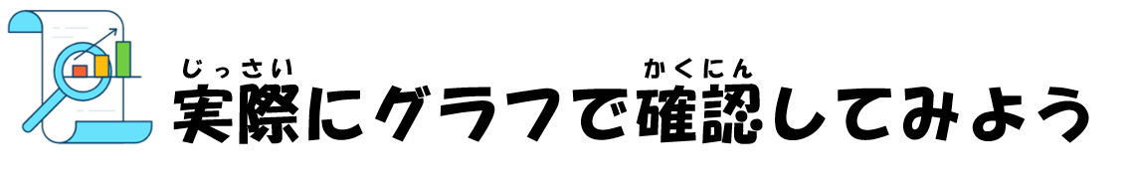
せいかい
おおさかふ
ばんおお
ねんだい
だい
大阪府で１番多い年代は「４０代」だよ。
クリック！

Slide 23
ざんねん
おおさかふ
ばんおお
ねんだい
だい
大阪府で１番多い年代は「４０代」だよ。
クリック！

Slide 24
せいかい
おおさかふ
ばんおお
ねんだい
だい
大阪府で１番多い年代は「４０代」だよ。
クリック！

Slide 25
ざんねん
おおさかふ
ばんおお
ねんだい
だい
大阪府で１番多い年代は「４０代」だよ。
クリック！

Slide 26
せいかい
おおさかふ
ばんおお
ねんだい
だい
大阪府で１番多い年代は「４０代」だよ。
クリック！

Slide 27
ざんねん
おおさかふ
ばんおお
ねんだい
だい
大阪府で１番多い年代は「４０代」だよ。
クリック！

Slide 28
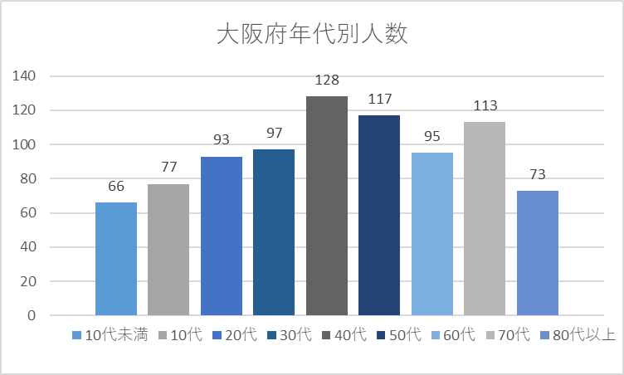

(万人)
ねんだい
だい
おお
ねん
ねん
う
みんなの年代は
ここだよ
40代が多いね！
1947年～1949年生まれ
だい
じ
⇒第１次ベビーブーム
ねん
ねん
う
1971年～1974年生まれ
だい
じ
⇒第２次ベビーブーム
よ
と呼ばれているよ。

Slide 29

おおさかふ
さいいじょう
じんこう
にん
大阪府の１００歳以上の人口は４,５６４人です。
(※令和４年9月15日時点の満年齢)
さいこう
さい
最高は「１１５歳」なんだって

Slide 30
(万人)
ねんだい
だい
おお
ねん
ねん
う
みんなの年代は
ここだよ
40代が多いね！
1947年～1949年生まれ
だい
じ
⇒第１次ベビーブーム
ねん
ねん
う
1971年～1974年生まれ
だい
じ
⇒第２次ベビーブーム
よ
と呼ばれているよ。

Slide 31
おおさかふ
さいいじょう
じんこう
にん
大阪府の１００歳以上の人口は４,５６４人です。
(※令和４年9月15日時点の満年齢)
さいこう
さい
最高は「１１５歳」なんだって

Slide 32
(万人)
ねんだい
だい
おお
ねん
ねん
う
みんなの年代は
ここだよ
40代が多いね！
1947年～1949年生まれ
だい
じ
⇒第１次ベビーブーム
ねん
ねん
う
1971年～1974年生まれ
だい
じ
⇒第２次ベビーブーム
よ
と呼ばれているよ。

Slide 33
おおさかふ
さいいじょう
じんこう
にん
大阪府の１００歳以上の人口は４,５６４人です。
(※令和４年9月15日時点の満年齢)
さいこう
さい
最高は「１１５歳」なんだって

Slide 34
(万人)
ねんだい
だい
おお
ねん
ねん
う
みんなの年代は
ここだよ
40代が多いね！
1947年～1949年生まれ
だい
じ
⇒第１次ベビーブーム
ねん
ねん
う
1971年～1974年生まれ
だい
じ
⇒第２次ベビーブーム
よ
と呼ばれているよ。

Slide 35
おおさかふ
さいいじょう
じんこう
にん
大阪府の１００歳以上の人口は４,５６４人です。
(※令和４年9月15日時点の満年齢)
さいこう
さい
最高は「１１５歳」なんだって

Slide 36
(万人)
ねんだい
だい
おお
ねん
ねん
う
みんなの年代は
ここだよ
40代が多いね！
1947年～1949年生まれ
だい
じ
⇒第１次ベビーブーム
ねん
ねん
う
1971年～1974年生まれ
だい
じ
⇒第２次ベビーブーム
よ
と呼ばれているよ。

Slide 37
おおさかふ
さいいじょう
じんこう
にん
大阪府の１００歳以上の人口は４,５６４人です。
(※令和４年9月15日時点の満年齢)
さいこう
さい
最高は「１１５歳」なんだって

Slide 38
(万人)
ねんだい
だい
おお
ねん
ねん
う
みんなの年代は
ここだよ
40代が多いね！
1947年～1949年生まれ
だい
じ
⇒第１次ベビーブーム
ねん
ねん
う
1971年～1974年生まれ
だい
じ
⇒第２次ベビーブーム
よ
と呼ばれているよ。

Slide 39
おおさかふ
さいいじょう
じんこう
にん
大阪府の１００歳以上の人口は４,５６４人です。
(※令和４年9月15日時点の満年齢)
さいこう
さい
最高は「１１５歳」なんだって

Slide 40



だい
もん
第４問
おおさかふ
大阪府にはたくさんのコンビニがあります。
ぜんぶ
なんてんぽ
全部で何店舗あるでしょうか？
ねんまつじてん
(2021年末時点）
せいかい
おも
ばんごう
お
正解だと思う番号を押してね

Slide 41
だい
もん
第４問
おおさかふ
大阪府にはたくさんのコンビニがあります。
ぜんぶ
なんてんぽ
全部で何店舗あるでしょうか？
ねんまつじてん
(2021年末時点）
せいかい
おも
ばんごう
お
正解だと思う番号を押してね

Slide 42
だい
もん
第４問
おおさかふ
大阪府にはたくさんのコンビニがあります。
ぜんぶ
なんてんぽ
全部で何店舗あるでしょうか？
ねんまつじてん
(2021年末時点）
せいかい
おも
ばんごう
お
正解だと思う番号を押してね

Slide 43
だい
もん
第４問
おおさかふ
大阪府にはたくさんのコンビニがあります。
ぜんぶ
なんてんぽ
全部で何店舗あるでしょうか？
ねんまつじてん
(2021年末時点）
せいかい
おも
ばんごう
お
正解だと思う番号を押してね

Slide 44
せいかい
おおさかふ
大阪府にはコンビニが
いっぱいあるんだね!
おおさかふ
てんぽ
大阪府には「３,９０４店舗」あります。
ちか
とどうふけん
くら
近くの都道府県と比べてみると･･･
きょうとふ
てんぽ
ひょうごけん
てんぽ
■ 京都府：１,０６２店舗
■ 兵庫県：１,９９０店舗
ならけん
てんぽ
てんぽ
■ 奈良県 ：４６０店舗
■ 滋賀県 ：５５４店舗
しがけん
わかやまけん
■ 和歌山県：３７５店舗
てんぽ

Slide 45
ざんねん
おおさかふ
大阪府にはコンビニが
いっぱいあるんだね!
おおさかふ
てんぽ
大阪府には「３,９０４店舗」あります。
ちか
とどうふけん
くら
近くの都道府県と比べてみると･･･
きょうとふ
てんぽ
ひょうごけん
てんぽ
■ 京都府：１,０６２店舗
■ 兵庫県：１,９９０店舗
ならけん
てんぽ
てんぽ
■ 奈良県 ：４６０店舗
■ 滋賀県 ：５５４店舗
しがけん
わかやまけん
■ 和歌山県：３７５店舗
てんぽ

Slide 46
せいかい
おおさかふ
大阪府にはコンビニが
いっぱいあるんだね!
おおさかふ
てんぽ
大阪府には「３,９０４店舗」あります。
ちか
とどうふけん
くら
近くの都道府県と比べてみると･･･
きょうとふ
てんぽ
ひょうごけん
てんぽ
■ 京都府：１,０６２店舗
■ 兵庫県：１,９９０店舗
ならけん
てんぽ
てんぽ
■ 奈良県 ：４６０店舗
■ 滋賀県 ：５５４店舗
しがけん
わかやまけん
■ 和歌山県：３７５店舗
てんぽ

Slide 47
ざんねん
おおさかふ
大阪府にはコンビニが
いっぱいあるんだね!
おおさかふ
てんぽ
大阪府には「３,９０４店舗」あります。
ちか
とどうふけん
くら
近くの都道府県と比べてみると･･･
きょうとふ
てんぽ
ひょうごけん
てんぽ
■ 京都府：１,０６２店舗
■ 兵庫県：１,９９０店舗
ならけん
てんぽ
てんぽ
■ 奈良県 ：４６０店舗
■ 滋賀県 ：５５４店舗
しがけん
わかやまけん
■ 和歌山県：３７５店舗
てんぽ

Slide 48
せいかい
おおさかふ
大阪府にはコンビニが
いっぱいあるんだね!
おおさかふ
てんぽ
大阪府には「３,９０４店舗」あります。
ちか
とどうふけん
くら
近くの都道府県と比べてみると･･･
きょうとふ
てんぽ
ひょうごけん
てんぽ
■ 京都府：１,０６２店舗
■ 兵庫県：１,９９０店舗
ならけん
てんぽ
てんぽ
■ 奈良県 ：４６０店舗
■ 滋賀県 ：５５４店舗
しがけん
わかやまけん
■ 和歌山県：３７５店舗
てんぽ

Slide 49
ざんねん
おおさかふ
大阪府にはコンビニが
いっぱいあるんだね!
おおさかふ
てんぽ
大阪府には「３,９０４店舗」あります。
ちか
とどうふけん
くら
近くの都道府県と比べてみると･･･
きょうとふ
てんぽ
ひょうごけん
てんぽ
■ 京都府：１,０６２店舗
■ 兵庫県：１,９９０店舗
ならけん
てんぽ
てんぽ
■ 奈良県 ：４６０店舗
■ 滋賀県 ：５５４店舗
しがけん
わかやまけん
■ 和歌山県：３７５店舗
てんぽ

Slide 50
せいかい
おおさかふ
大阪府にはコンビニが
いっぱいあるんだね!
おおさかふ
てんぽ
大阪府には「３,９０４店舗」あります。
ちか
とどうふけん
くら
近くの都道府県と比べてみると･･･
きょうとふ
てんぽ
ひょうごけん
てんぽ
■ 京都府：１,０６２店舗
■ 兵庫県：１,９９０店舗
ならけん
てんぽ
てんぽ
■ 奈良県 ：４６０店舗
■ 滋賀県 ：５５４店舗
しがけん
わかやまけん
■ 和歌山県：３７５店舗
てんぽ

Slide 51
ざんねん
おおさかふ
大阪府にはコンビニが
いっぱいあるんだね!
おおさかふ
てんぽ
大阪府には「３,９０４店舗」あります。
ちか
とどうふけん
くら
近くの都道府県と比べてみると･･･
きょうとふ
てんぽ
ひょうごけん
てんぽ
■ 京都府：１,０６２店舗
■ 兵庫県：１,９９０店舗
ならけん
てんぽ
てんぽ
■ 奈良県 ：４６０店舗
■ 滋賀県 ：５５４店舗
しがけん
わかやまけん
■ 和歌山県：３７５店舗
てんぽ

Slide 52
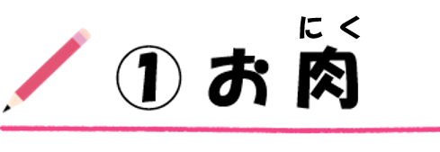
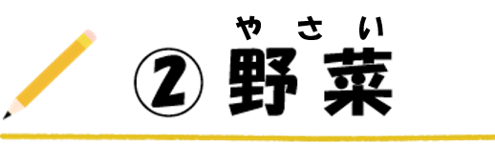
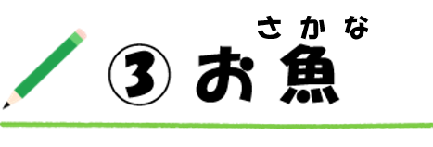
だい
もん
第５問
おおさかし
す
かぞく
ばん
おお
つか
しょくりょうひ
大阪市に住む家族が１番多く使った食料費は
なん
何でしょうか？
せいかい
おも
ばんごう
お
正解だと思う番号を押してね

Slide 53
だい
もん
第５問
おおさかし
す
かぞく
ばん
おお
つか
しょくりょうひ
大阪市に住む家族が１番多く使った食料費は
なん
何でしょうか？
せいかい
おも
ばんごう
お
正解だと思う番号を押してね

Slide 54
だい
もん
第５問
おおさかし
す
かぞく
ばん
おお
つか
しょくりょうひ
大阪市に住む家族が１番多く使った食料費は
なん
何でしょうか？
せいかい
おも
ばんごう
お
正解だと思う番号を押してね

Slide 55
だい
もん
第５問
おおさかし
す
かぞく
ばん
おお
つか
しょくりょうひ
大阪市に住む家族が１番多く使った食料費は
なん
何でしょうか？
せいかい
おも
ばんごう
お
正解だと思う番号を押してね

Slide 56
だい
もん
第５問
おおさかし
す
かぞく
ばん
おお
つか
しょくりょうひ
大阪市に住む家族が１番多く使った食料費は
なん
何でしょうか？
せいかい
おも
ばんごう
お
正解だと思う番号を押してね

Slide 57
せいかい
ばん
おお
つか
しょくりょうひ
やさい
１番多く使った食料費は「野菜」だよ。
げつ
つか
しょくりょうひ
１か月で使った食料費
ねんへいきんがく
(2021年平均額）
い
やさい
１位 野 菜 9,263 円
２位 お 肉 8,791 円
３位 お 魚 6,436 円
い
にく
い
さかな

Slide 58
ざんねん
ざんねん
ばん
おお
つか
しょくりょうひ
やさい
１番多く使った食料費は「野菜」だよ。
げつ
つか
しょくりょうひ
１か月で使った食料費
ねんへいきんがく
(2021年平均額）
い
やさい
１位 野 菜 9,263 円
２位 お 肉 8,791 円
３位 お 魚 6,436 円
い
にく
い
さかな

Slide 59
せいかい
ばん
おお
つか
しょくりょうひ
やさい
１番多く使った食料費は「野菜」だよ。
げつ
つか
しょくりょうひ
１か月で使った食料費
ねんへいきんがく
(2021年平均額）
い
やさい
１位 野 菜 9,263 円
２位 お 肉 8,791 円
３位 お 魚 6,436 円
い
にく
い
さかな

Slide 60
ざんねん
ざんねん
ばん
おお
つか
しょくりょうひ
やさい
１番多く使った食料費は「野菜」だよ。
げつ
つか
しょくりょうひ
１か月で使った食料費
ねんへいきんがく
(2021年平均額）
い
やさい
１位 野 菜 9,263 円
２位 お 肉 8,791 円
３位 お 魚 6,436 円
い
にく
い
さかな

Slide 61
せいかい
ばん
おお
つか
しょくりょうひ
やさい
１番多く使った食料費は「野菜」だよ。
げつ
つか
しょくりょうひ
１か月で使った食料費
ねんへいきんがく
(2021年平均額）
い
やさい
１位 野 菜 9,263 円
２位 お 肉 8,791 円
３位 お 魚 6,436 円
い
にく
い
さかな

Slide 62
ざんねん
ざんねん
ばん
おお
つか
しょくりょうひ
やさい
１番多く使った食料費は「野菜」だよ。
げつ
つか
しょくりょうひ
１か月で使った食料費
ねんへいきんがく
(2021年平均額）
い
やさい
１位 野 菜 9,263 円
２位 お 肉 8,791 円
３位 お 魚 6,436 円
い
にく
い
さかな

Slide 63
せいかい
ばん
おお
つか
しょくりょうひ
やさい
１番多く使った食料費は「野菜」だよ。
げつ
つか
しょくりょうひ
１か月で使った食料費
ねんへいきんがく
(2021年平均額）
い
やさい
１位 野 菜 9,263 円
２位 お 肉 8,791 円
３位 お 魚 6,436 円
い
にく
い
さかな

Slide 64
ざんねん
ざんねん
ばん
おお
つか
しょくりょうひ
やさい
１番多く使った食料費は「野菜」だよ。
げつ
つか
しょくりょうひ
１か月で使った食料費
ねんへいきんがく
(2021年平均額）
い
やさい
１位 野 菜 9,263 円
２位 お 肉 8,791 円
３位 お 魚 6,436 円
い
にく
い
さかな

Slide 65
せいかい
ばん
おお
つか
しょくりょうひ
やさい
１番多く使った食料費は「野菜」だよ。
げつ
つか
しょくりょうひ
１か月で使った食料費
ねんへいきんがく
(2021年平均額）
い
やさい
１位 野 菜 9,263 円
２位 お 肉 8,791 円
３位 お 魚 6,436 円
い
にく
い
さかな

Slide 66
ざんねん
ざんねん
ばん
おお
つか
しょくりょうひ
やさい
１番多く使った食料費は「野菜」だよ。
げつ
つか
しょくりょうひ
１か月で使った食料費
ねんへいきんがく
(2021年平均額）
い
やさい
１位 野 菜 9,263 円
２位 お 肉 8,791 円
３位 お 魚 6,436 円
い
にく
い
さかな

Slide 67
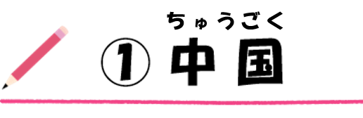
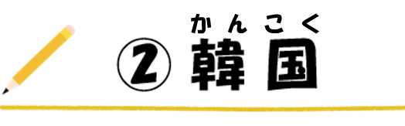

だい
もん
第６問
おおさかふ
くに
ひと
き
大阪府にはいろんな国からたくさんの人が来ます。
ばん
おお
くに
１番多い国はどこでしょうか？
せいかい
おも
ばんごう
お
正解だと思う番号を押してね

Slide 68
だい
もん
第６問
おおさかふ
くに
ひと
き
大阪府にはいろんな国からたくさんの人が来ます。
ばん
おお
くに
１番多い国はどこでしょうか？
せいかい
おも
ばんごう
お
正解だと思う番号を押してね

Slide 69
だい
もん
第６問
おおさかふ
くに
ひと
き
大阪府にはいろんな国からたくさんの人が来ます。
ばん
おお
くに
１番多い国はどこでしょうか？
せいかい
おも
ばんごう
お
正解だと思う番号を押してね

Slide 70
だい
もん
第６問
おおさかふ
くに
ひと
き
大阪府にはいろんな国からたくさんの人が来ます。
ばん
おお
くに
１番多い国はどこでしょうか？
せいかい
おも
ばんごう
お
正解だと思う番号を押してね

Slide 71
だい
もん
第６問
おおさかふ
くに
ひと
き
大阪府にはいろんな国からたくさんの人が来ます。
ばん
おお
くに
１番多い国はどこでしょうか？
せいかい
おも
ばんごう
お
正解だと思う番号を押してね

Slide 72
だい
もん
第６問
おおさかふ
くに
ひと
き
大阪府にはいろんな国からたくさんの人が来ます。
ばん
おお
くに
１番多い国はどこでしょうか？
せいかい
おも
ばんごう
お
正解だと思う番号を押してね

Slide 73
せいかい
ばん
おお
くに
ちゅうごく
１番多い国は「中国」だよ。
じょうい
い
上位３位
ねんじてん
(2019年時点）
い
ちゅうごく
１位 中 国 564万2千(人)
２位 韓 国 160万8千(人)
３位 台 湾 127万6千(人)
い
かんこく
い
たいわん

Slide 74
ざんねん
ばん
おお
くに
ちゅうごく
１番多い国は「中国」だよ。
じょうい
い
上位３位
ねんじてん
(2019年時点）
い
ちゅうごく
１位 中 国 564万2千(人)
２位 韓 国 160万8千(人)
３位 台 湾 127万6千(人)
い
かんこく
い
たいわん

Slide 75
せいかい
ばん
おお
くに
ちゅうごく
１番多い国は「中国」だよ。
じょうい
い
上位３位
ねんじてん
(2019年時点）
い
ちゅうごく
１位 中 国 564万2千(人)
２位 韓 国 160万8千(人)
３位 台 湾 127万6千(人)
い
かんこく
い
たいわん

Slide 76
ざんねん
ばん
おお
くに
ちゅうごく
１番多い国は「中国」だよ。
じょうい
い
上位３位
ねんじてん
(2019年時点）
い
ちゅうごく
１位 中 国 564万2千(人)
２位 韓 国 160万8千(人)
３位 台 湾 127万6千(人)
い
かんこく
い
たいわん

Slide 77
せいかい
ばん
おお
くに
ちゅうごく
１番多い国は「中国」だよ。
じょうい
い
上位３位
ねんじてん
(2019年時点）
い
ちゅうごく
１位 中 国 564万2千(人)
２位 韓 国 160万8千(人)
３位 台 湾 127万6千(人)
い
かんこく
い
たいわん

Slide 78
ざんねん
ばん
おお
くに
ちゅうごく
１番多い国は「中国」だよ。
じょうい
い
上位３位
ねんじてん
(2019年時点）
い
ちゅうごく
１位 中 国 564万2千(人)
２位 韓 国 160万8千(人)
３位 台 湾 127万6千(人)
い
かんこく
い
たいわん

Slide 79
せいかい
ばん
おお
くに
ちゅうごく
１番多い国は「中国」だよ。
じょうい
い
上位３位
ねんじてん
(2019年時点）
い
ちゅうごく
１位 中 国 564万2千(人)
２位 韓 国 160万8千(人)
３位 台 湾 127万6千(人)
い
かんこく
い
たいわん

Slide 80
ざんねん
ばん
おお
くに
ちゅうごく
１番多い国は「中国」だよ。
じょうい
い
上位３位
ねんじてん
(2019年時点）
い
ちゅうごく
１位 中 国 564万2千(人)
２位 韓 国 160万8千(人)
３位 台 湾 127万6千(人)
い
かんこく
い
たいわん

Slide 81
せいかい
ばん
おお
くに
ちゅうごく
１番多い国は「中国」だよ。
じょうい
い
上位３位
ねんじてん
(2019年時点）
い
ちゅうごく
１位 中 国 564万2千(人)
２位 韓 国 160万8千(人)
３位 台 湾 127万6千(人)
い
かんこく
い
たいわん

Slide 82
ざんねん
ばん
おお
くに
ちゅうごく
１番多い国は「中国」だよ。
じょうい
い
上位３位
ねんじてん
(2019年時点）
い
ちゅうごく
１位 中 国 564万2千(人)
２位 韓 国 160万8千(人)
３位 台 湾 127万6千(人)
い
かんこく
い
たいわん

Slide 83
せいかい
ばん
おお
くに
ちゅうごく
１番多い国は「中国」だよ。
じょうい
い
上位３位
ねんじてん
(2019年時点）
い
ちゅうごく
１位 中 国 564万2千(人)
２位 韓 国 160万8千(人)
３位 台 湾 127万6千(人)
い
かんこく
い
たいわん

Slide 84
ざんねん
ばん
おお
くに
ちゅうごく
１番多い国は「中国」だよ。
じょうい
い
上位３位
ねんじてん
(2019年時点）
い
ちゅうごく
１位 中 国 564万2千(人)
２位 韓 国 160万8千(人)
３位 台 湾 127万6千(人)
い
かんこく
い
たいわん

Slide 85
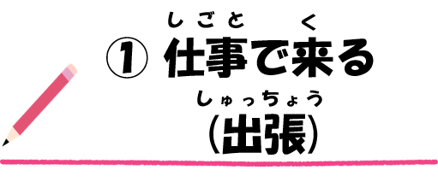
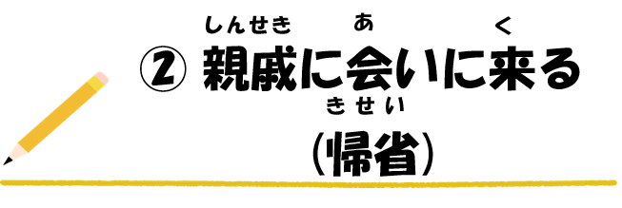
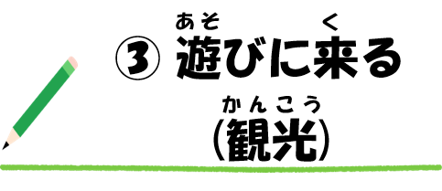
だい
もん
第７問
おおさかふ
く
もくてき
ばん
おお
なん
大阪府に来る目的で１番多いのは何でしょうか？
せいかい
おも
ばんごう
お
正解だと思う番号を押してね

Slide 86
だい
もん
第７問
おおさかふ
く
もくてき
ばん
おお
なん
大阪府に来る目的で１番多いのは何でしょうか？
せいかい
おも
ばんごう
お
正解だと思う番号を押してね

Slide 87
だい
もん
第７問
おおさかふ
く
もくてき
ばん
おお
なん
大阪府に来る目的で１番多いのは何でしょうか？
せいかい
おも
ばんごう
お
正解だと思う番号を押してね

Slide 88
だい
もん
第７問
おおさかふ
く
もくてき
ばん
おお
なん
大阪府に来る目的で１番多いのは何でしょうか？
せいかい
おも
ばんごう
お
正解だと思う番号を押してね

Slide 89
だい
もん
第７問
おおさかふ
く
もくてき
ばん
おお
なん
大阪府に来る目的で１番多いのは何でしょうか？
せいかい
おも
ばんごう
お
正解だと思う番号を押してね

Slide 90
だい
もん
第７問
おおさかふ
く
もくてき
ばん
おお
なん
大阪府に来る目的で１番多いのは何でしょうか？
せいかい
おも
ばんごう
お
正解だと思う番号を押してね

Slide 91
だい
もん
第７問
おおさかふ
く
もくてき
ばん
おお
なん
大阪府に来る目的で１番多いのは何でしょうか？
せいかい
おも
ばんごう
お
正解だと思う番号を押してね

Slide 92

せいかい
ばん
おお
もくてき
かんこう
１番多い目的は「観光」だよ
じょうい
い
上位３位
ねんじてん
(2019年時点）
い
あそ
く
かんこう
１位 遊びに来る(観光) 1665万2千(人)
２位 仕事で来る(出張) 817万5千(人)
３位 親戚に会いに来る(帰省) 608万4千(人)
い
しごと
く
しゅっちょう
い
しんせき
あ
く
きせい

Slide 93
ざんねん
ばん
おお
もくてき
かんこう
１番多い目的は「観光」だよ
じょうい
い
上位３位
ねんじてん
(2019年時点）
い
あそ
く
かんこう
１位 遊びに来る(観光) 1665万2千(人)
２位 仕事で来る(出張) 817万5千(人)
３位 親戚に会いに来る(帰省) 608万4千(人)
い
しごと
く
しゅっちょう
い
しんせき
あ
く
きせい

Slide 94
せいかい
ばん
おお
もくてき
かんこう
１番多い目的は「観光」だよ
じょうい
い
上位３位
ねんじてん
(2019年時点）
い
あそ
く
かんこう
１位 遊びに来る(観光) 1665万2千(人)
２位 仕事で来る(出張) 817万5千(人)
３位 親戚に会いに来る(帰省) 608万4千(人)
い
しごと
く
しゅっちょう
い
しんせき
あ
く
きせい

Slide 95
ざんねん
ばん
おお
もくてき
かんこう
１番多い目的は「観光」だよ
じょうい
い
上位３位
ねんじてん
(2019年時点）
い
あそ
く
かんこう
１位 遊びに来る(観光) 1665万2千(人)
２位 仕事で来る(出張) 817万5千(人)
３位 親戚に会いに来る(帰省) 608万4千(人)
い
しごと
く
しゅっちょう
い
しんせき
あ
く
きせい

Slide 96
せいかい
ばん
おお
もくてき
かんこう
１番多い目的は「観光」だよ
じょうい
い
上位３位
ねんじてん
(2019年時点）
い
あそ
く
かんこう
１位 遊びに来る(観光) 1665万2千(人)
２位 仕事で来る(出張) 817万5千(人)
３位 親戚に会いに来る(帰省) 608万4千(人)
い
しごと
く
しゅっちょう
い
しんせき
あ
く
きせい

Slide 97
ざんねん
ばん
おお
もくてき
かんこう
１番多い目的は「観光」だよ
じょうい
い
上位３位
ねんじてん
(2019年時点）
い
あそ
く
かんこう
１位 遊びに来る(観光) 1665万2千(人)
２位 仕事で来る(出張) 817万5千(人)
３位 親戚に会いに来る(帰省) 608万4千(人)
い
しごと
く
しゅっちょう
い
しんせき
あ
く
きせい

Slide 98
せいかい
ばん
おお
もくてき
かんこう
１番多い目的は「観光」だよ
じょうい
い
上位３位
ねんじてん
(2019年時点）
い
あそ
く
かんこう
１位 遊びに来る(観光) 1665万2千(人)
２位 仕事で来る(出張) 817万5千(人)
３位 親戚に会いに来る(帰省) 608万4千(人)
い
しごと
く
しゅっちょう
い
しんせき
あ
く
きせい

Slide 99
ざんねん
ばん
おお
もくてき
かんこう
１番多い目的は「観光」だよ
じょうい
い
上位３位
ねんじてん
(2019年時点）
い
あそ
く
かんこう
１位 遊びに来る(観光) 1665万2千(人)
２位 仕事で来る(出張) 817万5千(人)
３位 親戚に会いに来る(帰省) 608万4千(人)
い
しごと
く
しゅっちょう
い
しんせき
あ
く
きせい

Slide 100
せいかい
ばん
おお
もくてき
かんこう
１番多い目的は「観光」だよ
じょうい
い
上位３位
ねんじてん
(2019年時点）
い
あそ
く
かんこう
１位 遊びに来る(観光) 1665万2千(人)
２位 仕事で来る(出張) 817万5千(人)
３位 親戚に会いに来る(帰省) 608万4千(人)
い
しごと
く
しゅっちょう
い
しんせき
あ
く
きせい

Slide 101
ざんねん
ばん
おお
もくてき
かんこう
１番多い目的は「観光」だよ
じょうい
い
上位３位
ねんじてん
(2019年時点）
い
あそ
く
かんこう
１位 遊びに来る(観光) 1665万2千(人)
２位 仕事で来る(出張) 817万5千(人)
３位 親戚に会いに来る(帰省) 608万4千(人)
い
しごと
く
しゅっちょう
い
しんせき
あ
く
きせい

Slide 102
せいかい
ばん
おお
もくてき
かんこう
１番多い目的は「観光」だよ
じょうい
い
上位３位
ねんじてん
(2019年時点）
い
あそ
く
かんこう
１位 遊びに来る(観光) 1665万2千(人)
２位 仕事で来る(出張) 817万5千(人)
３位 親戚に会いに来る(帰省) 608万4千(人)
い
しごと
く
しゅっちょう
い
しんせき
あ
く
きせい

Slide 103
ざんねん
ばん
おお
もくてき
かんこう
１番多い目的は「観光」だよ
じょうい
い
上位３位
ねんじてん
(2019年時点）
い
あそ
く
かんこう
１位 遊びに来る(観光) 1665万2千(人)
２位 仕事で来る(出張) 817万5千(人)
３位 親戚に会いに来る(帰省) 608万4千(人)
い
しごと
く
しゅっちょう
い
しんせき
あ
く
きせい

Slide 104
せいかい
ばん
おお
もくてき
かんこう
１番多い目的は「観光」だよ
じょうい
い
上位３位
ねんじてん
(2019年時点）
い
あそ
く
かんこう
１位 遊びに来る(観光) 1665万2千(人)
２位 仕事で来る(出張) 817万5千(人)
３位 親戚に会いに来る(帰省) 608万4千(人)
い
しごと
く
しゅっちょう
い
しんせき
あ
く
きせい

Slide 105
ざんねん
ばん
おお
もくてき
かんこう
１番多い目的は「観光」だよ
じょうい
い
上位３位
ねんじてん
(2019年時点）
い
あそ
く
かんこう
１位 遊びに来る(観光) 1665万2千(人)
２位 仕事で来る(出張) 817万5千(人)
３位 親戚に会いに来る(帰省) 608万4千(人)
い
しごと
く
しゅっちょう
い
しんせき
あ
く
きせい

Slide 106
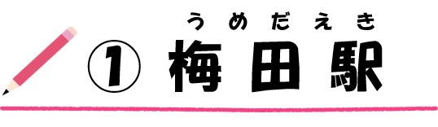
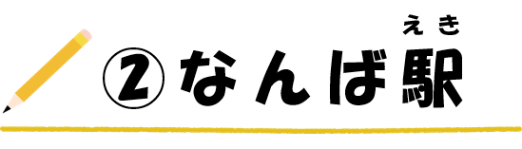

だい
もん
第８問
おおさか
ちかてつ
大阪メトロ(地下鉄)で
の
ひと
ばん
おお
えき
乗る人が１番多い駅はどこでしょうか？
ねんじてん
(2019年時点）
せいかい
おも
ばんごう
お
正解だと思う番号を押してね

Slide 107
だい
もん
第８問
おおさか
ちかてつ
大阪メトロ(地下鉄)で
の
ひと
ばん
おお
えき
乗る人が１番多い駅はどこでしょうか？
ねんじてん
(2019年時点）
せいかい
おも
ばんごう
お
正解だと思う番号を押してね

Slide 108
だい
もん
第８問
おおさか
ちかてつ
大阪メトロ(地下鉄)で
の
ひと
ばん
おお
えき
乗る人が１番多い駅はどこでしょうか？
ねんじてん
(2019年時点）
せいかい
おも
ばんごう
お
正解だと思う番号を押してね

Slide 109
だい
もん
第８問
おおさか
ちかてつ
大阪メトロ(地下鉄)で
の
ひと
ばん
おお
えき
乗る人が１番多い駅はどこでしょうか？
ねんじてん
(2019年時点）
せいかい
おも
ばんごう
お
正解だと思う番号を押してね

Slide 110
だい
もん
第８問
おおさか
ちかてつ
大阪メトロ(地下鉄)で
の
ひと
ばん
おお
えき
乗る人が１番多い駅はどこでしょうか？
ねんじてん
(2019年時点）
せいかい
おも
ばんごう
お
正解だと思う番号を押してね

Slide 111
だい
もん
第８問
おおさか
ちかてつ
大阪メトロ(地下鉄)で
の
ひと
ばん
おお
えき
乗る人が１番多い駅はどこでしょうか？
ねんじてん
(2019年時点）
せいかい
おも
ばんごう
お
正解だと思う番号を押してね

Slide 112
だい
もん
第８問
おおさか
ちかてつ
大阪メトロ(地下鉄)で
の
ひと
ばん
おお
えき
乗る人が１番多い駅はどこでしょうか？
ねんじてん
(2019年時点）
せいかい
おも
ばんごう
お
正解だと思う番号を押してね

Slide 113
だい
もん
第８問
おおさか
ちかてつ
大阪メトロ(地下鉄)で
の
ひと
ばん
おお
えき
乗る人が１番多い駅はどこでしょうか？
ねんじてん
(2019年時点）
せいかい
おも
ばんごう
お
正解だと思う番号を押してね

Slide 114
せいかい
の
ひと
ばん
おお
うめだえき
乗る人が１番多いのは「梅田駅」だよ。
じょうい
い
上位３位
ねんじてん
(2019年時点）
い
うめだえき
１位 梅 田 駅 22万376(人)
２位 な ん ば 駅 17万8,383(人)
３位 天 王 寺 駅 13万2,761(人)
い
えき
い
てんのうじえき

Slide 115
ざんねん
の
ひと
ばん
おお
うめだえき
乗る人が１番多いのは「梅田駅」だよ。
じょうい
い
上位３位
ねんじてん
(2019年時点）
い
うめだえき
１位 梅 田 駅 22万376(人)
２位 な ん ば 駅 17万8,383(人)
３位 天 王 寺 駅 13万2,761(人)
い
えき
い
てんのうじえき

Slide 116
せいかい
の
ひと
ばん
おお
うめだえき
乗る人が１番多いのは「梅田駅」だよ。
じょうい
い
上位３位
ねんじてん
(2019年時点）
い
うめだえき
１位 梅 田 駅 22万376(人)
２位 な ん ば 駅 17万8,383(人)
３位 天 王 寺 駅 13万2,761(人)
い
えき
い
てんのうじえき

Slide 117
ざんねん
の
ひと
ばん
おお
うめだえき
乗る人が１番多いのは「梅田駅」だよ。
じょうい
い
上位３位
ねんじてん
(2019年時点）
い
うめだえき
１位 梅 田 駅 22万376(人)
２位 な ん ば 駅 17万8,383(人)
３位 天 王 寺 駅 13万2,761(人)
い
えき
い
てんのうじえき

Slide 118
せいかい
の
ひと
ばん
おお
うめだえき
乗る人が１番多いのは「梅田駅」だよ。
じょうい
い
上位３位
ねんじてん
(2019年時点）
い
うめだえき
１位 梅 田 駅 22万376(人)
２位 な ん ば 駅 17万8,383(人)
３位 天 王 寺 駅 13万2,761(人)
い
えき
い
てんのうじえき

Slide 119
ざんねん
の
ひと
ばん
おお
うめだえき
乗る人が１番多いのは「梅田駅」だよ。
じょうい
い
上位３位
ねんじてん
(2019年時点）
い
うめだえき
１位 梅 田 駅 22万376(人)
２位 な ん ば 駅 17万8,383(人)
３位 天 王 寺 駅 13万2,761(人)
い
えき
い
てんのうじえき

Slide 120
せいかい
の
ひと
ばん
おお
うめだえき
乗る人が１番多いのは「梅田駅」だよ。
じょうい
い
上位３位
ねんじてん
(2019年時点）
い
うめだえき
１位 梅 田 駅 22万376(人)
２位 な ん ば 駅 17万8,383(人)
３位 天 王 寺 駅 13万2,761(人)
い
えき
い
てんのうじえき

Slide 121
ざんねん
の
ひと
ばん
おお
うめだえき
乗る人が１番多いのは「梅田駅」だよ。
じょうい
い
上位３位
ねんじてん
(2019年時点）
い
うめだえき
１位 梅 田 駅 22万376(人)
２位 な ん ば 駅 17万8,383(人)
３位 天 王 寺 駅 13万2,761(人)
い
えき
い
てんのうじえき

Slide 122
せいかい
の
ひと
ばん
おお
うめだえき
乗る人が１番多いのは「梅田駅」だよ。
じょうい
い
上位３位
ねんじてん
(2019年時点）
い
うめだえき
１位 梅 田 駅 22万376(人)
２位 な ん ば 駅 17万8,383(人)
３位 天 王 寺 駅 13万2,761(人)
い
えき
い
てんのうじえき

Slide 123
ざんねん
の
ひと
ばん
おお
うめだえき
乗る人が１番多いのは「梅田駅」だよ。
じょうい
い
上位３位
ねんじてん
(2019年時点）
い
うめだえき
１位 梅 田 駅 22万376(人)
２位 な ん ば 駅 17万8,383(人)
３位 天 王 寺 駅 13万2,761(人)
い
えき
い
てんのうじえき

Slide 124
せいかい
の
ひと
ばん
おお
うめだえき
乗る人が１番多いのは「梅田駅」だよ。
じょうい
い
上位３位
ねんじてん
(2019年時点）
い
うめだえき
１位 梅 田 駅 22万376(人)
２位 な ん ば 駅 17万8,383(人)
３位 天 王 寺 駅 13万2,761(人)
い
えき
い
てんのうじえき

Slide 125
ざんねん
の
ひと
ばん
おお
うめだえき
乗る人が１番多いのは「梅田駅」だよ。
じょうい
い
上位３位
ねんじてん
(2019年時点）
い
うめだえき
１位 梅 田 駅 22万376(人)
２位 な ん ば 駅 17万8,383(人)
３位 天 王 寺 駅 13万2,761(人)
い
えき
い
てんのうじえき

Slide 126
せいかい
の
ひと
ばん
おお
うめだえき
乗る人が１番多いのは「梅田駅」だよ。
じょうい
い
上位３位
ねんじてん
(2019年時点）
い
うめだえき
１位 梅 田 駅 22万376(人)
２位 な ん ば 駅 17万8,383(人)
３位 天 王 寺 駅 13万2,761(人)
い
えき
い
てんのうじえき

Slide 127
ざんねん
の
ひと
ばん
おお
うめだえき
乗る人が１番多いのは「梅田駅」だよ。
じょうい
い
上位３位
ねんじてん
(2019年時点）
い
うめだえき
１位 梅 田 駅 22万376(人)
２位 な ん ば 駅 17万8,383(人)
３位 天 王 寺 駅 13万2,761(人)
い
えき
い
てんのうじえき

Slide 128
せいかい
の
ひと
ばん
おお
うめだえき
乗る人が１番多いのは「梅田駅」だよ。
じょうい
い
上位３位
ねんじてん
(2019年時点）
い
うめだえき
１位 梅 田 駅 22万376(人)
２位 な ん ば 駅 17万8,383(人)
３位 天 王 寺 駅 13万2,761(人)
い
えき
い
てんのうじえき

Slide 129
ざんねん
の
ひと
ばん
おお
うめだえき
乗る人が１番多いのは「梅田駅」だよ。
じょうい
い
上位３位
ねんじてん
(2019年時点）
い
うめだえき
１位 梅 田 駅 22万376(人)
２位 な ん ば 駅 17万8,383(人)
３位 天 王 寺 駅 13万2,761(人)
い
えき
い
てんのうじえき

Slide 130
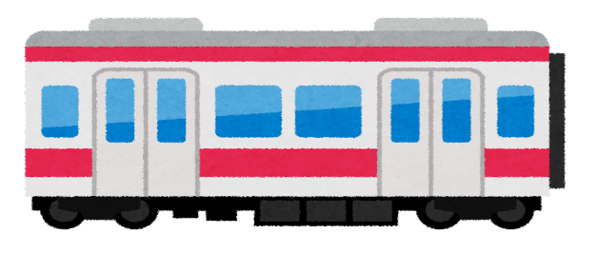
おおさか
ちかてつ
ねん
大阪の地下鉄は１９３３年に
うめだ
しんさいばし
かん
かいぎょう
「梅田－心斎橋」間で開業しました。

Slide 131
おおさか
ちかてつ
ねん
大阪の地下鉄は１９３３年に
うめだ
しんさいばし
かん
かいぎょう
「梅田－心斎橋」間で開業しました。

Slide 132
おおさか
ちかてつ
ねん
大阪の地下鉄は１９３３年に
うめだ
しんさいばし
かん
かいぎょう
「梅田－心斎橋」間で開業しました。

Slide 133
おおさか
ちかてつ
ねん
大阪の地下鉄は１９３３年に
うめだ
しんさいばし
かん
かいぎょう
「梅田－心斎橋」間で開業しました。

Slide 134
おおさか
ちかてつ
ねん
大阪の地下鉄は１９３３年に
うめだ
しんさいばし
かん
かいぎょう
「梅田－心斎橋」間で開業しました。

Slide 135
おおさか
ちかてつ
ねん
大阪の地下鉄は１９３３年に
うめだ
しんさいばし
かん
かいぎょう
「梅田－心斎橋」間で開業しました。

Slide 136
おおさか
ちかてつ
ねん
大阪の地下鉄は１９３３年に
うめだ
しんさいばし
かん
かいぎょう
「梅田－心斎橋」間で開業しました。

Slide 137
おおさか
ちかてつ
ねん
大阪の地下鉄は１９３３年に
うめだ
しんさいばし
かん
かいぎょう
「梅田－心斎橋」間で開業しました。

Slide 138
おおさか
ちかてつ
ねん
大阪の地下鉄は１９３３年に
うめだ
しんさいばし
かん
かいぎょう
「梅田－心斎橋」間で開業しました。

Slide 139
おおさか
ちかてつ
ねん
大阪の地下鉄は１９３３年に
うめだ
しんさいばし
かん
かいぎょう
「梅田－心斎橋」間で開業しました。

Slide 140
おおさか
ちかてつ
ねん
大阪の地下鉄は１９３３年に
うめだ
しんさいばし
かん
かいぎょう
「梅田－心斎橋」間で開業しました。

Slide 141
おおさか
ちかてつ
ねん
大阪の地下鉄は１９３３年に
うめだ
しんさいばし
かん
かいぎょう
「梅田－心斎橋」間で開業しました。

Slide 142
おおさか
ちかてつ
ねん
大阪の地下鉄は１９３３年に
うめだ
しんさいばし
かん
かいぎょう
「梅田－心斎橋」間で開業しました。

Slide 143
おおさか
ちかてつ
ねん
大阪の地下鉄は１９３３年に
うめだ
しんさいばし
かん
かいぎょう
「梅田－心斎橋」間で開業しました。

Slide 144
おおさか
ちかてつ
ねん
大阪の地下鉄は１９３３年に
うめだ
しんさいばし
かん
かいぎょう
「梅田－心斎橋」間で開業しました。

Slide 145
おおさか
ちかてつ
ねん
大阪の地下鉄は１９３３年に
うめだ
しんさいばし
かん
かいぎょう
「梅田－心斎橋」間で開業しました。

Slide 146
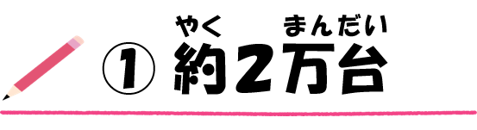
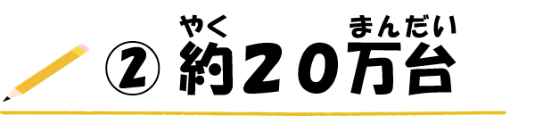

だい
もん
第９問
おおさかふ
ねん
ねんかん
りょう
大阪府の2019年１年間のごみの量は
じょうようしゃ
なんだい
乗用車だと何台になるでしょうか？
だい
(１台１.５トンとします)
せいかい
おも
ばんごう
お
正解だと思う番号を押してね

Slide 147
だい
もん
第９問
おおさかふ
ねん
ねんかん
りょう
大阪府の2019年１年間のごみの量は
じょうようしゃ
なんだい
乗用車だと何台になるでしょうか？
だい
(１台１.５トンとします)
せいかい
おも
ばんごう
お
正解だと思う番号を押してね

Slide 148
だい
もん
第９問
おおさかふ
ねん
ねんかん
りょう
大阪府の2019年１年間のごみの量は
じょうようしゃ
なんだい
乗用車だと何台になるでしょうか？
だい
(１台１.５トンとします)
せいかい
おも
ばんごう
お
正解だと思う番号を押してね

Slide 149
だい
もん
第９問
おおさかふ
ねん
ねんかん
りょう
大阪府の2019年１年間のごみの量は
じょうようしゃ
なんだい
乗用車だと何台になるでしょうか？
だい
(１台１.５トンとします)
せいかい
おも
ばんごう
お
正解だと思う番号を押してね

Slide 150
だい
もん
第９問
おおさかふ
ねん
ねんかん
りょう
大阪府の2019年１年間のごみの量は
じょうようしゃ
なんだい
乗用車だと何台になるでしょうか？
だい
(１台１.５トンとします)
せいかい
おも
ばんごう
お
正解だと思う番号を押してね

Slide 151
だい
もん
第９問
おおさかふ
ねん
ねんかん
りょう
大阪府の2019年１年間のごみの量は
じょうようしゃ
なんだい
乗用車だと何台になるでしょうか？
だい
(１台１.５トンとします)
せいかい
おも
ばんごう
お
正解だと思う番号を押してね

Slide 152
だい
もん
第９問
おおさかふ
ねん
ねんかん
りょう
大阪府の2019年１年間のごみの量は
じょうようしゃ
なんだい
乗用車だと何台になるでしょうか？
だい
(１台１.５トンとします)
せいかい
おも
ばんごう
お
正解だと思う番号を押してね

Slide 153
だい
もん
第９問
おおさかふ
ねん
ねんかん
りょう
大阪府の2019年１年間のごみの量は
じょうようしゃ
なんだい
乗用車だと何台になるでしょうか？
だい
(１台１.５トンとします)
せいかい
おも
ばんごう
お
正解だと思う番号を押してね

Slide 154
だい
もん
第９問
おおさかふ
ねん
ねんかん
りょう
大阪府の2019年１年間のごみの量は
じょうようしゃ
なんだい
乗用車だと何台になるでしょうか？
だい
(１台１.５トンとします)
せいかい
おも
ばんごう
お
正解だと思う番号を押してね

Slide 155
せいかい
おおさかふ
ねん
ねんかん
りょう
大阪府の2019年１年間のごみの量は、
じょうようしゃ
やく
まんだい
乗用車「約２００万台」です。
まん
で
３０８万(トン)も出てるんだよ😲

Slide 156
ざんねん
おおさかふ
ねん
ねんかん
りょう
大阪府の2019年１年間のごみの量は、
じょうようしゃ
やく
まんだい
乗用車「約２００万台」です。
まん
で
３０８万(トン)も出てるんだよ😲

Slide 157
せいかい
おおさかふ
ねん
ねんかん
りょう
大阪府の2019年１年間のごみの量は、
じょうようしゃ
やく
まんだい
乗用車「約２００万台」です。
まん
で
３０８万(トン)も出てるんだよ😲

Slide 158
ざんねん
おおさかふ
ねん
ねんかん
りょう
大阪府の2019年１年間のごみの量は、
じょうようしゃ
やく
まんだい
乗用車「約２００万台」です。
まん
で
３０８万(トン)も出てるんだよ😲

Slide 159
せいかい
おおさかふ
ねん
ねんかん
りょう
大阪府の2019年１年間のごみの量は、
じょうようしゃ
やく
まんだい
乗用車「約２００万台」です。
まん
で
３０８万(トン)も出てるんだよ😲

Slide 160
ざんねん
おおさかふ
ねん
ねんかん
りょう
大阪府の2019年１年間のごみの量は、
じょうようしゃ
やく
まんだい
乗用車「約２００万台」です。
まん
で
３０８万(トン)も出てるんだよ😲

Slide 161
せいかい
おおさかふ
ねん
ねんかん
りょう
大阪府の2019年１年間のごみの量は、
じょうようしゃ
やく
まんだい
乗用車「約２００万台」です。
まん
で
３０８万(トン)も出てるんだよ😲

Slide 162
ざんねん
おおさかふ
ねん
ねんかん
りょう
大阪府の2019年１年間のごみの量は、
じょうようしゃ
やく
まんだい
乗用車「約２００万台」です。
まん
で
３０８万(トン)も出てるんだよ😲

Slide 163
せいかい
おおさかふ
ねん
ねんかん
りょう
大阪府の2019年１年間のごみの量は、
じょうようしゃ
やく
まんだい
乗用車「約２００万台」です。
まん
で
３０８万(トン)も出てるんだよ😲

Slide 164
ざんねん
おおさかふ
ねん
ねんかん
りょう
大阪府の2019年１年間のごみの量は、
じょうようしゃ
やく
まんだい
乗用車「約２００万台」です。
まん
で
３０８万(トン)も出てるんだよ😲

Slide 165
せいかい
おおさかふ
ねん
ねんかん
りょう
大阪府の2019年１年間のごみの量は、
じょうようしゃ
やく
まんだい
乗用車「約２００万台」です。
まん
で
３０８万(トン)も出てるんだよ😲

Slide 166
ざんねん
おおさかふ
ねん
ねんかん
りょう
大阪府の2019年１年間のごみの量は、
じょうようしゃ
やく
まんだい
乗用車「約２００万台」です。
まん
で
３０８万(トン)も出てるんだよ😲

Slide 167
せいかい
おおさかふ
ねん
ねんかん
りょう
大阪府の2019年１年間のごみの量は、
じょうようしゃ
やく
まんだい
乗用車「約２００万台」です。
まん
で
３０８万(トン)も出てるんだよ😲

Slide 168
ざんねん
おおさかふ
ねん
ねんかん
りょう
大阪府の2019年１年間のごみの量は、
じょうようしゃ
やく
まんだい
乗用車「約２００万台」です。
まん
で
３０８万(トン)も出てるんだよ😲

Slide 169
せいかい
おおさかふ
ねん
ねんかん
りょう
大阪府の2019年１年間のごみの量は、
じょうようしゃ
やく
まんだい
乗用車「約２００万台」です。
まん
で
３０８万(トン)も出てるんだよ😲

Slide 170
ざんねん
おおさかふ
ねん
ねんかん
りょう
大阪府の2019年１年間のごみの量は、
じょうようしゃ
やく
まんだい
乗用車「約２００万台」です。
まん
で
３０８万(トン)も出てるんだよ😲

Slide 171
せいかい
おおさかふ
ねん
ねんかん
りょう
大阪府の2019年１年間のごみの量は、
じょうようしゃ
やく
まんだい
乗用車「約２００万台」です。
まん
で
３０８万(トン)も出てるんだよ😲

Slide 172
ざんねん
おおさかふ
ねん
ねんかん
りょう
大阪府の2019年１年間のごみの量は、
じょうようしゃ
やく
まんだい
乗用車「約２００万台」です。
まん
で
３０８万(トン)も出てるんだよ😲

Slide 173
ぜんこく
りつ
み
全国のごみのリサイクル率を見てみよう！
ねんじてん
(2019年時点）
じょうい
い
かい
い
上位３位
下位３位
い
やまぐちけん
い
おおさかふ
１位 山 口 県 ３２.７％
２位 鳥 取 県 ２９.２％
３位 岡 山 県 ２９.０％
45 位 大 阪 府 １３.１％
46 位 福 島 県 １２.７％
47 位 和 歌 山 県 １２.２％
い
とっとりけん
い
ふくしまけん
い
おかやまけん
い
わかやまけん

Slide 174
ぜんこく
りつ
み
全国のごみのリサイクル率を見てみよう！
ねんじてん
(2019年時点）
じょうい
い
かい
い
上位３位
下位３位
い
やまぐちけん
い
おおさかふ
１位 山 口 県 ３２.７％
２位 鳥 取 県 ２９.２％
３位 岡 山 県 ２９.０％
45 位 大 阪 府 １３.１％
46 位 福 島 県 １２.７％
47 位 和 歌 山 県 １２.２％
い
とっとりけん
い
ふくしまけん
い
おかやまけん
い
わかやまけん

Slide 175
ぜんこく
りつ
み
全国のごみのリサイクル率を見てみよう！
ねんじてん
(2019年時点）
じょうい
い
かい
い
上位３位
下位３位
い
やまぐちけん
い
おおさかふ
１位 山 口 県 ３２.７％
２位 鳥 取 県 ２９.２％
３位 岡 山 県 ２９.０％
45 位 大 阪 府 １３.１％
46 位 福 島 県 １２.７％
47 位 和 歌 山 県 １２.２％
い
とっとりけん
い
ふくしまけん
い
おかやまけん
い
わかやまけん

Slide 176
ぜんこく
りつ
み
全国のごみのリサイクル率を見てみよう！
ねんじてん
(2019年時点）
じょうい
い
かい
い
上位３位
下位３位
い
やまぐちけん
い
おおさかふ
１位 山 口 県 ３２.７％
２位 鳥 取 県 ２９.２％
３位 岡 山 県 ２９.０％
45 位 大 阪 府 １３.１％
46 位 福 島 県 １２.７％
47 位 和 歌 山 県 １２.２％
い
とっとりけん
い
ふくしまけん
い
おかやまけん
い
わかやまけん

Slide 177
ぜんこく
りつ
み
全国のごみのリサイクル率を見てみよう！
ねんじてん
(2019年時点）
じょうい
い
かい
い
上位３位
下位３位
い
やまぐちけん
い
おおさかふ
１位 山 口 県 ３２.７％
２位 鳥 取 県 ２９.２％
３位 岡 山 県 ２９.０％
45 位 大 阪 府 １３.１％
46 位 福 島 県 １２.７％
47 位 和 歌 山 県 １２.２％
い
とっとりけん
い
ふくしまけん
い
おかやまけん
い
わかやまけん

Slide 178
ぜんこく
りつ
み
全国のごみのリサイクル率を見てみよう！
ねんじてん
(2019年時点）
じょうい
い
かい
い
上位３位
下位３位
い
やまぐちけん
い
おおさかふ
１位 山 口 県 ３２.７％
２位 鳥 取 県 ２９.２％
３位 岡 山 県 ２９.０％
45 位 大 阪 府 １３.１％
46 位 福 島 県 １２.７％
47 位 和 歌 山 県 １２.２％
い
とっとりけん
い
ふくしまけん
い
おかやまけん
い
わかやまけん

Slide 179
ぜんこく
りつ
み
全国のごみのリサイクル率を見てみよう！
ねんじてん
(2019年時点）
じょうい
い
かい
い
上位３位
下位３位
い
やまぐちけん
い
おおさかふ
１位 山 口 県 ３２.７％
２位 鳥 取 県 ２９.２％
３位 岡 山 県 ２９.０％
45 位 大 阪 府 １３.１％
46 位 福 島 県 １２.７％
47 位 和 歌 山 県 １２.２％
い
とっとりけん
い
ふくしまけん
い
おかやまけん
い
わかやまけん

Slide 180
ぜんこく
りつ
み
全国のごみのリサイクル率を見てみよう！
ねんじてん
(2019年時点）
じょうい
い
かい
い
上位３位
下位３位
い
やまぐちけん
い
おおさかふ
１位 山 口 県 ３２.７％
２位 鳥 取 県 ２９.２％
３位 岡 山 県 ２９.０％
45 位 大 阪 府 １３.１％
46 位 福 島 県 １２.７％
47 位 和 歌 山 県 １２.２％
い
とっとりけん
い
ふくしまけん
い
おかやまけん
い
わかやまけん

Slide 181
ぜんこく
りつ
み
全国のごみのリサイクル率を見てみよう！
ねんじてん
(2019年時点）
じょうい
い
かい
い
上位３位
下位３位
い
やまぐちけん
い
おおさかふ
１位 山 口 県 ３２.７％
２位 鳥 取 県 ２９.２％
３位 岡 山 県 ２９.０％
45 位 大 阪 府 １３.１％
46 位 福 島 県 １２.７％
47 位 和 歌 山 県 １２.２％
い
とっとりけん
い
ふくしまけん
い
おかやまけん
い
わかやまけん

Slide 182
ぜんこく
りつ
み
全国のごみのリサイクル率を見てみよう！
ねんじてん
(2019年時点）
じょうい
い
かい
い
上位３位
下位３位
い
やまぐちけん
い
おおさかふ
１位 山 口 県 ３２.７％
２位 鳥 取 県 ２９.２％
３位 岡 山 県 ２９.０％
45 位 大 阪 府 １３.１％
46 位 福 島 県 １２.７％
47 位 和 歌 山 県 １２.２％
い
とっとりけん
い
ふくしまけん
い
おかやまけん
い
わかやまけん

Slide 183
ぜんこく
りつ
み
全国のごみのリサイクル率を見てみよう！
ねんじてん
(2019年時点）
じょうい
い
かい
い
上位３位
下位３位
い
やまぐちけん
い
おおさかふ
１位 山 口 県 ３２.７％
２位 鳥 取 県 ２９.２％
３位 岡 山 県 ２９.０％
45 位 大 阪 府 １３.１％
46 位 福 島 県 １２.７％
47 位 和 歌 山 県 １２.２％
い
とっとりけん
い
ふくしまけん
い
おかやまけん
い
わかやまけん

Slide 184
ぜんこく
りつ
み
全国のごみのリサイクル率を見てみよう！
ねんじてん
(2019年時点）
じょうい
い
かい
い
上位３位
下位３位
い
やまぐちけん
い
おおさかふ
１位 山 口 県 ３２.７％
２位 鳥 取 県 ２９.２％
３位 岡 山 県 ２９.０％
45 位 大 阪 府 １３.１％
46 位 福 島 県 １２.７％
47 位 和 歌 山 県 １２.２％
い
とっとりけん
い
ふくしまけん
い
おかやまけん
い
わかやまけん

Slide 185
ぜんこく
りつ
み
全国のごみのリサイクル率を見てみよう！
ねんじてん
(2019年時点）
じょうい
い
かい
い
上位３位
下位３位
い
やまぐちけん
い
おおさかふ
１位 山 口 県 ３２.７％
２位 鳥 取 県 ２９.２％
３位 岡 山 県 ２９.０％
45 位 大 阪 府 １３.１％
46 位 福 島 県 １２.７％
47 位 和 歌 山 県 １２.２％
い
とっとりけん
い
ふくしまけん
い
おかやまけん
い
わかやまけん

Slide 186
ぜんこく
りつ
み
全国のごみのリサイクル率を見てみよう！
ねんじてん
(2019年時点）
じょうい
い
かい
い
上位３位
下位３位
い
やまぐちけん
い
おおさかふ
１位 山 口 県 ３２.７％
２位 鳥 取 県 ２９.２％
３位 岡 山 県 ２９.０％
45 位 大 阪 府 １３.１％
46 位 福 島 県 １２.７％
47 位 和 歌 山 県 １２.２％
い
とっとりけん
い
ふくしまけん
い
おかやまけん
い
わかやまけん

Slide 187
ぜんこく
りつ
み
全国のごみのリサイクル率を見てみよう！
ねんじてん
(2019年時点）
じょうい
い
かい
い
上位３位
下位３位
い
やまぐちけん
い
おおさかふ
１位 山 口 県 ３２.７％
２位 鳥 取 県 ２９.２％
３位 岡 山 県 ２９.０％
45 位 大 阪 府 １３.１％
46 位 福 島 県 １２.７％
47 位 和 歌 山 県 １２.２％
い
とっとりけん
い
ふくしまけん
い
おかやまけん
い
わかやまけん

Slide 188
ぜんこく
りつ
み
全国のごみのリサイクル率を見てみよう！
ねんじてん
(2019年時点）
じょうい
い
かい
い
上位３位
下位３位
い
やまぐちけん
い
おおさかふ
１位 山 口 県 ３２.７％
２位 鳥 取 県 ２９.２％
３位 岡 山 県 ２９.０％
45 位 大 阪 府 １３.１％
46 位 福 島 県 １２.７％
47 位 和 歌 山 県 １２.２％
い
とっとりけん
い
ふくしまけん
い
おかやまけん
い
わかやまけん

Slide 189
ぜんこく
りつ
み
全国のごみのリサイクル率を見てみよう！
ねんじてん
(2019年時点）
じょうい
い
かい
い
上位３位
下位３位
い
やまぐちけん
い
おおさかふ
１位 山 口 県 ３２.７％
２位 鳥 取 県 ２９.２％
３位 岡 山 県 ２９.０％
45 位 大 阪 府 １３.１％
46 位 福 島 県 １２.７％
47 位 和 歌 山 県 １２.２％
い
とっとりけん
い
ふくしまけん
い
おかやまけん
い
わかやまけん

Slide 190
ぜんこく
りつ
み
全国のごみのリサイクル率を見てみよう！
ねんじてん
(2019年時点）
じょうい
い
かい
い
上位３位
下位３位
い
やまぐちけん
い
おおさかふ
１位 山 口 県 ３２.７％
２位 鳥 取 県 ２９.２％
３位 岡 山 県 ２９.０％
45 位 大 阪 府 １３.１％
46 位 福 島 県 １２.７％
47 位 和 歌 山 県 １２.２％
い
とっとりけん
い
ふくしまけん
い
おかやまけん
い
わかやまけん

Slide 191
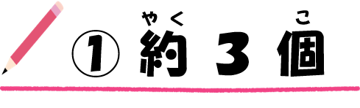
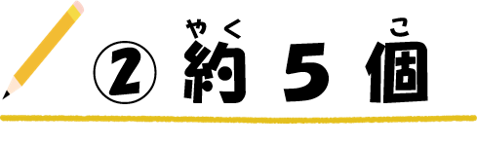
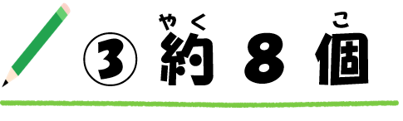
だい
もん
第１０問
おおさかふ
にち
りょう
ひとりぶん
大阪府の1日のごみの量１人分は
なんこ
りんごだと何個になるでしょうか？
こ
(りんご１個３００ｇとします）
せいかい
おも
ばんごう
お
正解だと思う番号を押してね

Slide 192
だい
もん
第１０問
おおさかふ
にち
りょう
ひとりぶん
大阪府の1日のごみの量１人分は
なんこ
りんごだと何個になるでしょうか？
こ
(りんご１個３００ｇとします）
せいかい
おも
ばんごう
お
正解だと思う番号を押してね

Slide 193
だい
もん
第１０問
おおさかふ
にち
りょう
ひとりぶん
大阪府の1日のごみの量１人分は
なんこ
りんごだと何個になるでしょうか？
こ
(りんご１個３００ｇとします）
せいかい
おも
ばんごう
お
正解だと思う番号を押してね

Slide 194
だい
もん
第１０問
おおさかふ
にち
りょう
ひとりぶん
大阪府の1日のごみの量１人分は
なんこ
りんごだと何個になるでしょうか？
こ
(りんご１個３００ｇとします）
せいかい
おも
ばんごう
お
正解だと思う番号を押してね

Slide 195
だい
もん
第１０問
おおさかふ
にち
りょう
ひとりぶん
大阪府の1日のごみの量１人分は
なんこ
りんごだと何個になるでしょうか？
こ
(りんご１個３００ｇとします）
せいかい
おも
ばんごう
お
正解だと思う番号を押してね

Slide 196
だい
もん
第１０問
おおさかふ
にち
りょう
ひとりぶん
大阪府の1日のごみの量１人分は
なんこ
りんごだと何個になるでしょうか？
こ
(りんご１個３００ｇとします）
せいかい
おも
ばんごう
お
正解だと思う番号を押してね

Slide 197
だい
もん
第１０問
おおさかふ
にち
りょう
ひとりぶん
大阪府の1日のごみの量１人分は
なんこ
りんごだと何個になるでしょうか？
こ
(りんご１個３００ｇとします）
せいかい
おも
ばんごう
お
正解だと思う番号を押してね

Slide 198
だい
もん
第１０問
おおさかふ
にち
りょう
ひとりぶん
大阪府の1日のごみの量１人分は
なんこ
りんごだと何個になるでしょうか？
こ
(りんご１個３００ｇとします）
せいかい
おも
ばんごう
お
正解だと思う番号を押してね

Slide 199
だい
もん
第１０問
おおさかふ
にち
りょう
ひとりぶん
大阪府の1日のごみの量１人分は
なんこ
りんごだと何個になるでしょうか？
こ
(りんご１個３００ｇとします）
せいかい
おも
ばんごう
お
正解だと思う番号を押してね

Slide 200
だい
もん
第１０問
おおさかふ
にち
りょう
ひとりぶん
大阪府の1日のごみの量１人分は
なんこ
りんごだと何個になるでしょうか？
こ
(りんご１個３００ｇとします）
せいかい
おも
ばんごう
お
正解だと思う番号を押してね

Slide 201

せいかい
おおさかふ
にち
りょう
ひとりぶん
やく
大阪府の１日のごみの量１人分は約９５３ｇなので、
こ
にち
こ
た
や く
１日で３個も食べられないね
りんご「約３個」だよ😲

Slide 202
ざんねん
おおさかふ
にち
りょう
ひとりぶん
やく
大阪府の１日のごみの量１人分は約９５３ｇなので、
こ
にち
こ
た
や く
１日で３個も食べられないね
りんご「約３個」だよ😲

Slide 203
せいかい
おおさかふ
にち
りょう
ひとりぶん
やく
大阪府の１日のごみの量１人分は約９５３ｇなので、
こ
にち
こ
た
や く
１日で３個も食べられないね
りんご「約３個」だよ😲

Slide 204
ざんねん
おおさかふ
にち
りょう
ひとりぶん
やく
大阪府の１日のごみの量１人分は約９５３ｇなので、
こ
にち
こ
た
や く
１日で３個も食べられないね
りんご「約３個」だよ😲

Slide 205
せいかい
おおさかふ
にち
りょう
ひとりぶん
やく
大阪府の１日のごみの量１人分は約９５３ｇなので、
こ
にち
こ
た
や く
１日で３個も食べられないね
りんご「約３個」だよ😲

Slide 206
ざんねん
おおさかふ
にち
りょう
ひとりぶん
やく
大阪府の１日のごみの量１人分は約９５３ｇなので、
こ
にち
こ
た
や く
１日で３個も食べられないね
りんご「約３個」だよ😲

Slide 207
せいかい
おおさかふ
にち
りょう
ひとりぶん
やく
大阪府の１日のごみの量１人分は約９５３ｇなので、
こ
にち
こ
た
や く
１日で３個も食べられないね
りんご「約３個」だよ😲

Slide 208
ざんねん
おおさかふ
にち
りょう
ひとりぶん
やく
大阪府の１日のごみの量１人分は約９５３ｇなので、
こ
にち
こ
た
や く
１日で３個も食べられないね
りんご「約３個」だよ😲

Slide 209
せいかい
おおさかふ
にち
りょう
ひとりぶん
やく
大阪府の１日のごみの量１人分は約９５３ｇなので、
こ
にち
こ
た
や く
１日で３個も食べられないね
りんご「約３個」だよ😲

Slide 210
ざんねん
おおさかふ
にち
りょう
ひとりぶん
やく
大阪府の１日のごみの量１人分は約９５３ｇなので、
こ
にち
こ
た
や く
１日で３個も食べられないね
りんご「約３個」だよ😲

Slide 211
せいかい
おおさかふ
にち
りょう
ひとりぶん
やく
大阪府の１日のごみの量１人分は約９５３ｇなので、
こ
にち
こ
た
や く
１日で３個も食べられないね
りんご「約３個」だよ😲

Slide 212
ざんねん
おおさかふ
にち
りょう
ひとりぶん
やく
大阪府の１日のごみの量１人分は約９５３ｇなので、
こ
にち
こ
た
や く
１日で３個も食べられないね
りんご「約３個」だよ😲

Slide 213
せいかい
おおさかふ
にち
りょう
ひとりぶん
やく
大阪府の１日のごみの量１人分は約９５３ｇなので、
こ
にち
こ
た
や く
１日で３個も食べられないね
りんご「約３個」だよ😲

Slide 214
ざんねん
おおさかふ
にち
りょう
ひとりぶん
やく
大阪府の１日のごみの量１人分は約９５３ｇなので、
こ
にち
こ
た
や く
１日で３個も食べられないね
りんご「約３個」だよ😲

Slide 215
せいかい
おおさかふ
にち
りょう
ひとりぶん
やく
大阪府の１日のごみの量１人分は約９５３ｇなので、
こ
にち
こ
た
や く
１日で３個も食べられないね
りんご「約３個」だよ😲

Slide 216
ざんねん
おおさかふ
にち
りょう
ひとりぶん
やく
大阪府の１日のごみの量１人分は約９５３ｇなので、
こ
にち
こ
た
や く
１日で３個も食べられないね
りんご「約３個」だよ😲

Slide 217
せいかい
おおさかふ
にち
りょう
ひとりぶん
やく
大阪府の１日のごみの量１人分は約９５３ｇなので、
こ
にち
こ
た
や く
１日で３個も食べられないね
りんご「約３個」だよ😲

Slide 218
ざんねん
おおさかふ
にち
りょう
ひとりぶん
やく
大阪府の１日のごみの量１人分は約９５３ｇなので、
こ
にち
こ
た
や く
１日で３個も食べられないね
りんご「約３個」だよ😲

Slide 219
せいかい
おおさかふ
にち
りょう
ひとりぶん
やく
大阪府の１日のごみの量１人分は約９５３ｇなので、
こ
にち
こ
た
や く
１日で３個も食べられないね
りんご「約３個」だよ😲

Slide 220
ざんねん
おおさかふ
にち
りょう
ひとりぶん
やく
大阪府の１日のごみの量１人分は約９５３ｇなので、
こ
にち
こ
た
や く
１日で３個も食べられないね
りんご「約３個」だよ😲

Slide 221



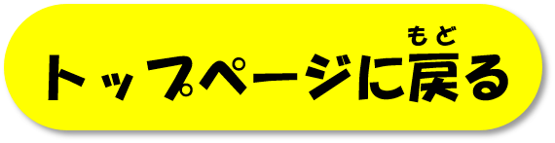
ぜん もん
せい かい
おめでとう！
全問正解！
大阪府統計博士だね！
おおさかふとうけいはかせ
がめん
と
と き
この画面を閉じる時はパソコンの
キーボード左上の「Esc」を押してね！
ひだりうえ
お
あなたは
すごいね👍👍👍
きん
きゅう
金メダル級

Slide 222

もん
せい かい
９問正解！
がめん
と
と き
この画面を閉じる時はパソコンの
キーボード左上の「Esc」を押してね！
ひだりうえ
お
あなたは
やるね👍👍
ぎん
きゅう
銀メダル級

Slide 223
もん
せい かい
８問正解！
がめん
と
と き
この画面を閉じる時はパソコンの
キーボード左上の「Esc」を押してね！
ひだりうえ
お
あなたは
やるね👍👍
ぎん
きゅう
銀メダル級

Slide 224
もん
せい かい
７問正解！
がめん
と
と き
この画面を閉じる時はパソコンの
キーボード左上の「Esc」を押してね！
ひだりうえ
お
あなたは
やるね👍👍
ぎん
きゅう
銀メダル級

Slide 225

もん
せい かい
６問正解！
がめん
と
と き
この画面を閉じる時はパソコンの
キーボード左上の「Esc」を押してね！
ひだりうえ
お
あなたは
いいね👍
どう
きゅう
銅メダル級

Slide 226
もん
せい かい
５問正解！
がめん
と
と き
この画面を閉じる時はパソコンの
キーボード左上の「Esc」を押してね！
ひだりうえ
お
あなたは
いいね👍
どう
きゅう
銅メダル級

Slide 227
もん
せい かい
４問正解！
がめん
と
と き
この画面を閉じる時はパソコンの
キーボード左上の「Esc」を押してね！
ひだりうえ
お
あなたは
いいね👍
どう
きゅう
銅メダル級

Slide 228
もん
せい かい
３問正解！
がめん
と
と き
この画面を閉じる時はパソコンの
キーボード左上の「Esc」を押してね！
ひだりうえ
お
ちょう せん
また挑戦してね！
おおさかふとうけいはかせ
めざ
大阪府統計博士を目指してみよう！

Slide 229
もん
せい かい
２問正解！
がめん
と
と き
この画面を閉じる時はパソコンの
キーボード左上の「Esc」を押してね！
ひだりうえ
お
ちょう せん
また挑戦してね！
おおさかふとうけいはかせ
めざ
大阪府統計博士を目指してみよう！

Slide 230
もん
せい かい
１問正解！
がめん
と
と き
この画面を閉じる時はパソコンの
キーボード左上の「Esc」を押してね！
ひだりうえ
お
ちょう せん
また挑戦してね！
おおさかふとうけいはかせ
めざ
大阪府統計博士を目指してみよう！

Slide 231
もん
せい かい
０問正解！
がめん
と
と き
この画面を閉じる時はパソコンの
キーボード左上の「Esc」を押してね！
ひだりうえ
お
ちょう せん
また挑戦してね！
おおさかふとうけいはかせ
めざ
大阪府統計博士を目指してみよう！

